Slide 1
Тема: ” Формування в учнів позитивної мотивації на здоровий спосіб життя” Вчитель Свинар В.О.
Презентація
педагогічного досвіду виховної роботи вчителя Романківської ЗОШ І-ІІ ступенів
Покровської районної ради

Slide 2
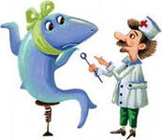
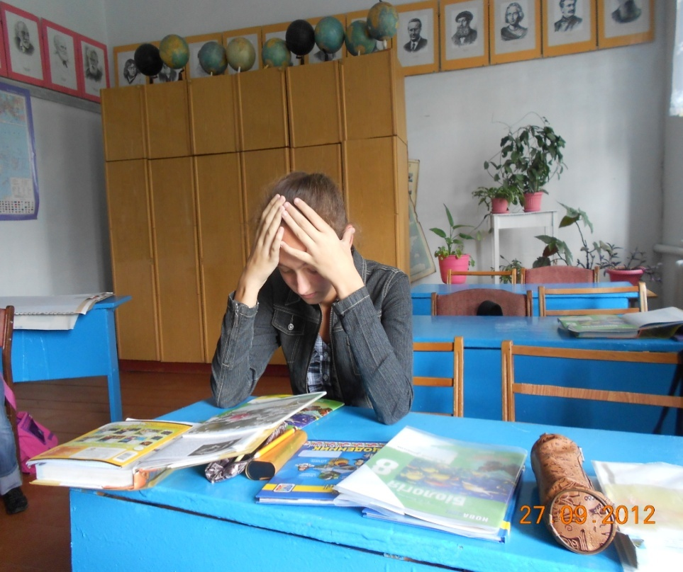
“Без здоров' я і мудрість незавидна,і мистецтво бліде,і сила в 'яне, і багатство без користі, і слово безсиле” Герофіл (бл.300р до н.е) давньогрецький лікар, один з основоположників Олександрівської мед. школи ї

Slide 3
Актуальність проблеми
Проблема збереження і зміцнення здоров'я населення й особливо дітей залишається однією з найбільш актуальних для держави.
За останні роки кількість захворювань серед молоді збільшилась на 30%. Сьогодні кожний третій першокласник має відхилення у стані здоров'я:
-20% - 40% спостерігаються порушення постави;
- 50% - 60% - схильність до частих захворювань;
- Понад 50% школярів мають незадовільну фізичну підготовленість.

Slide 4
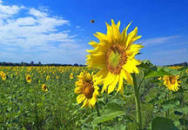
Душа дитини-жовтий соняшник, До сонця тягнеться щомить, Та на душі тоді лиш сонячно, Коли нічого не болить, Коли дитина загартована, Здорова й сильна,не сумна, Тоді наука їй - як золото, А світ як казка чарівна. Плекаймо,вчителі,той соняшник! Нехай здоровим він зроста, Обличчям тягнеться до сонечка, Корінням-вглиб землі вроста

Slide 5
Здорова нація-багата держава

Slide 6
Анкетування учнів
Як ви оцінюєте своє здоров я?
Здоровий-73,2%
Швидше здоровий,ніж не здоровий-20,4%
Нездоровий- 0,7%
Важко відповісти – 0,7%
Хто в першу чергу відповідає за ваше здоров я?
Я – 53,4%
Батьки-44,8%
Школа , вчителі – 0,6%
Держава – 1,2%

Slide 7
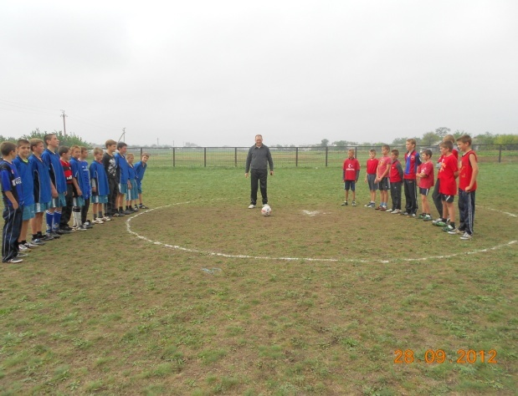
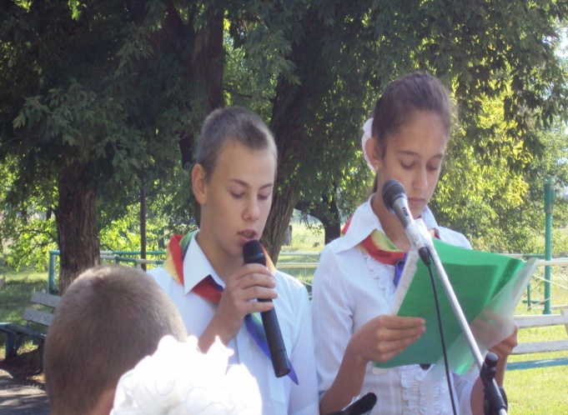
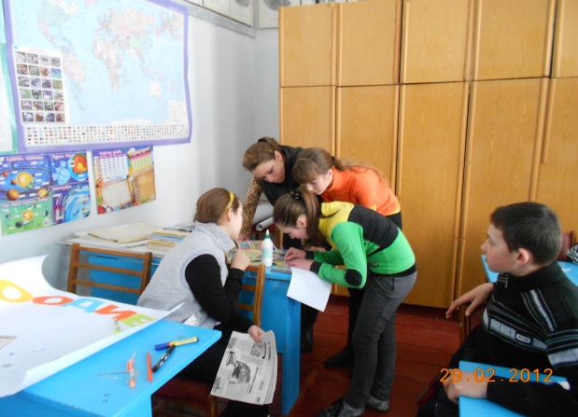
Участь учнів нашої школи в конкурсах ,проектах, змаганнях

Slide 8
Режим дня учнів нашої школи
Ранок починаєм ранковою зарядкою

Slide 9
Наші досягнення

